Slide 1
GAMEASG-BENCH · PAPER WALKTHROUGH
如何验证一个游戏
真的做完了
SPEC
人类固定玩法契约
↓
从人写规格与隐藏测试，到真实浏览器输入、严格成功率和可复现失败
BUILD
Agent 交付 index.html
↓
VERIFY
隐藏测试验证行为
47
336
885
55.3%
完整游戏任务
L1 静态检查
L2 行为检查
最佳严格成功率
GameASG-Bench · arXiv:2609.21293
Notes:
Source: https://arxiv.org/abs/2609.21293

Slide 2
01 · MOTIVATION
页面能打开，不代表游戏完成
常见代理指标只能覆盖某一层
01
成功加载
02
静态截图
排除启动崩溃，无法证明交互和状态机。
看得到一帧布局，无法证明控制、动画和终局。
03
源码关键词
04
Agent 自测
win、ammo、restart 也可能只在注释或空壳里。
可能只走接口捷径，漏掉真实输入和自然时间。
完整游戏把输入、状态、渲染、资源与终局连成一条因果链。评测需要沿着这条链执行。
论文 §1、§2.3、§4.6
02 / 26
Notes:
Source: GameASG-Bench §§1, 2.3, 4.6

Slide 3
02 · THE ORACLE PROBLEM
罕见状态要可达，测试又不能绑死实现
可复现性与实现自由度之间的张力
只用 GUI 慢慢玩
直接改内部状态
后期状态耗时
碰撞与时序容易漂移
失败难以定位到单条需求
依赖对象名和数据结构
同一测试难以跨实现
可能绕过真正的玩法路径
⇄
legal scenario + player action + stable snapshot + invariant
论文 §2.2
03 / 26
Notes:
Source: GameASG-Bench §2.2

Slide 4
03 · RELATED WORK
任务更长只是表象，差别在状态准备和证据
生成前固定规格与检查
工作
产物
状态准备
运行证据
评价方式
APPS / EvalPlus
函数
输入样例
返回值
预定义测试
SWE-bench
仓库修改
仓库与 issue
项目测试
已有套件
WebGameBench
浏览器游戏
候选状态
真实浏览器交互
规格引导
GameCraft-Bench
Godot 项目
可回放演示
回放与多模态
隐藏 rubric
GameGen-Verifier
生成游戏
运行时注入
前置、交互、后置
抽取 keypoint
GameXpert-Bench
生成与修复
生成后事件
代码与现场交互
人工审核
GameASG-Bench
单页浏览器游戏
预先声明合法场景
快照、真实输入、浏览器信号
生成前固定
论文 §5.3；WebGameBench arXiv:2605.17637；GameCraft-Bench arXiv:2606.17861；GameGen-Verifier arXiv:2605.07442；GameXpert-Bench arXiv:2608.21833
04 / 26
Notes:
Source: GameASG-Bench §5.3 and cited primary works

Slide 5
04 · AUTHORSHIP
checks.json 和 checks.js 的来源
人类写规格、检查与优先级，Agent 写游戏
文件或产物
作者
Agent 可见性
作用
target.md
人类开发者
可见
交付协议与玩法简介
game-spec.md
人类开发者
可见
机制、反馈与可玩循环
tdd.md
人类开发者
可见
场景、动作、快照、不变量
checks.json
人类开发者
隐藏
L1 静态检查
checks.js
人类开发者
隐藏
L2 浏览器行为检查
参考实现
benchmark 团队
隐藏
人工验证后的正控制
index.html
Coding Agent
生成
最终交付物
论文 §2.1、§3.2、§3.3、附录 B
05 / 26
Notes:
Source: GameASG-Bench §§2.1, 3.2, 3.3, Appendix B

Slide 6
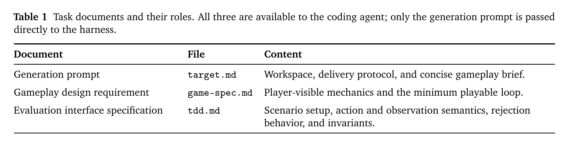
05 · ORIGINAL TABLE 1
Agent 知道要实现什么，也知道测试接口语义
三份公开任务文档
原论文 Table 1。三份文档都在 Agent 工作区。
Source: GameASG-Bench Table 1
06 / 26
Notes:
Source: GameASG-Bench Table 1

Slide 7
06 · BENCHMARK CONSTRUCTION
根据论文第 2、3 节与附录 B 重绘
测试在模型生成前就已经固定
1
2
3
4
5
6
人工选题
→
公开规格
→
隐藏检查
→
参考实现
→
Agent 生成
→
独立评测
完整循环，可在浏览器内观察
target、game spec、TDD
checks.json、checks.js、优先级
人工操作并跑自动验收
干净工作区与新会话
预检、L1、L2、严格计分
47 个参考实现全部通过所有 L1 和适用的 L2 P0/P1。它们用于验证测试能接受人工确认合格的实现。
本页为二次重绘，不是论文原图。来源：论文 §2.1、§3.1 至 §3.3、§4.1、附录 B
07 / 26
Notes:
Redrawn from GameASG-Bench §§2–3 and Appendix B

Slide 8
07 · EXECUTION BOUNDARY
生成容器与评测容器隔离
Agent 看得到契约，看不到可执行检查
生成容器
评测容器
只读：target.md
只读：game-spec.md
只读：tdd.md
可写：workspace/
每次使用原始任务文件与新会话。checks 和 runner 不挂载。
只读：index.html
只读：checks.json
只读：checks.js
只读：runners/
先做 delivery preflight，再执行 L1、L2 和严格计分。
→
论文 §4.1、附录 B。预检要求成功退出、常规非 symlink 文件、非空且含 </html>
08 / 26
Notes:
Source: GameASG-Bench §4.1 and Appendix B

Slide 9
08 · PUBLIC TEST CONTRACT
同一入口，任务特定语义
四个方法连接测试和真实游戏状态
reset
window.__gameTest = {
reset(options),
loadScenario(name, options),
input(action),
getSnapshot()
}
// JSON 可序列化
// 状态必须驱动画面
清除上一局临时状态、弹窗和结果锁
loadScenario
准备正常游玩可达的起点，不制造结果
input
执行下单、暂停、选择目标等语义动作
getSnapshot
返回稳定语义摘要，不暴露私有对象图
论文 §2.2
09 / 26
Notes:
Source: GameASG-Bench §2.2

Slide 10
09 · PREPARE, ACT, OBSERVE
罕见状态可达，因果链仍保留
场景只准备条件，玩家动作负责触发结果
PREPARE
ACT
OBSERVE
合法前置状态
玩家级动作
结果与不变量
→
→
调整资源和位置，初始快照仍然安全、非终局。
调用语义动作，或发送真实鼠标、键盘与触摸。
检查结果、资源、HUD、render revision 和无关状态。
禁止直接写胜负、血量或坐标来伪造结果，也不能维护一套和画面分叉的测试状态。
论文 §2.2；Armor Alley tdd.md 的 scenario setup 与 interface integrity 约束
10 / 26
Notes:
Source: GameASG-Bench §2.2 and Armor Alley tdd.md

Slide 11
10 · REAL CHECKS.JSON
Armor Alley 的真实 L1 条目
静态层先确认契约外壳存在
{
"id": "p0-contract-methods-reset-input-snapshot",
"level": "P0",
"type": "regex_all",
"patterns": [
"... reset ...",
"... input ...",
"... getSnapshot ...",
"... loadScenario ..."
],
"fix_hint":
"Define reset, loadScenario, input, and
getSnapshot on window.__gameTest."
}
人工编写并隐藏
生成开始前已经固定。
允许多种 JavaScript 写法
真实正则覆盖属性赋值、方法定义和 Object.assign。
证据上限
正则可能匹配注释。L1 不证明玩法正确。
官方仓库 tests/armor-alley/checks.json；论文 §2.3、§3.2
11 / 26
Notes:
Source: official repository tests/armor-alley/checks.json and paper §§2.3, 3.2

Slide 12
11 · REAL CHECKS.JS
一条检查说明输入、观察与空壳失败原因
每道题的人类作者把玩法写成 JavaScript
// GDD Coverage Map
M3 weapons
-> p1-keyboard-sustained-fire-release
// Rationality Map
real action:
browser.keyDown / browser.keyUp
independent observation:
ammo / projectile / combat revision
empty-shell failure:
fire flag without projectile, cost,
or release behavior
Armor Alley 的 checks.js 有 814 行
覆盖启动、飞行、武器与落地补给
覆盖生产、地面战争、雷达和终局
真实输入与 contract 输入按检查目的组合
每条检查返回 PASS、FAIL 或 NOT_APPLICABLE
官方仓库 tests/armor-alley/checks.js。行数按 2026-09-21 获取的 main 分支文件计算
12 / 26
Notes:
Source: official repository tests/armor-alley/checks.js

Slide 13
12 · CONCRETE TASK
直升机驾驶与地面战线
Armor Alley 的测试覆盖完整战斗循环
Armor Alley
飞行
武器
指针方向与持续加速度
持续射击、炸弹、制导、投兵
玩家驾驶直升机侦察、攻击和投放士兵，同时花钱生产地面单位。
经济
战场
资金、队列、单位上限
单位推进、碉堡、危险与雷达
胜利：友方运输车到达敌方基地
失败：敌方运输车突破己方基地
维护
终局
落地后逐步补给
结果锁、重启与返回菜单
官方仓库 task/armor-alley/game-spec.md
13 / 26
Notes:
Source: official repository task/armor-alley/game-spec.md

Slide 14
13 · ARMOR ALLEY TDD
从公开契约到隐藏检查
持续射击场景不提前产生射击结果
准备
操作
观察
loadScenario("air_attack_with_targets")
playing
result = none
airborne
visible target
keyDown("Space")
wait 650 ms
snapshot held
keyUp("Space")
wait 300 ms
按住：projectiles ↑
或 revision ↑
或 ammo ↓
松开：增长进入平台期
→
→
起点已经终局、直升机不在空中或目标不存在，检查立即失败。
Armor Alley tdd.md 与 tests/armor-alley/checks.js
14 / 26
Notes:
Source: Armor Alley tdd.md and tests/armor-alley/checks.js

Slide 15
14 · REAL BROWSER INPUT
官方 checks.js 核心代码
按下和松开都走真实浏览器输入
const before = setup.snap;
await browser.keyDown('Space');
await browser.sleep(650);
const held = await game.snapshot();
await browser.keyUp('Space');
await browser.sleep(300);
const released = await game.snapshot();
const afterRelease = await game.wait(550);
if (!grewWhileHeld)
return FAIL('held fire did not create evidence');
if (!plateauAfterRelease)
return FAIL('fire continued after release');
真实输入
测试不调用 input({type:'holdFire'}) 替代 Space 键。
两次松开后取样
released 之后再等 550 ms，观察增长是否停止。
等价证据
弹丸、revision、战斗事件或弹药都可以证明行为。
官方 tests/armor-alley/checks.js：p1-keyboard-sustained-fire-release
15 / 26
Notes:
Source: official repository tests/armor-alley/checks.js

Slide 16
15 · PASS AND FAIL
一条需求的正向证据与终止条件
测试同时验证开始增长和停止增长
按住期间
松开之后
grewWhileHeld =
projectileCount 增长
或 projectileRevision 增长
或 combatRevision 增长
或 ammo 减少
只写 firing 布尔值无法通过。
plateauAfterRelease =
弹丸数量不再持续增加
或 projectileRevision 保持不变
允许一个在途弹丸完成，禁止计时器继续生成。
键盘监听、发射计时器、弹药与快照必须接到同一份游戏状态。
官方 checks.js 中的真实布尔条件，排版仅为便于阅读
16 / 26
Notes:
Source: official repository tests/armor-alley/checks.js

Slide 17
16 · COVERAGE WITHIN ONE GAME
每条机制都有准备、动作、观察和不变量
同一任务还检查方向、伤害、经济与终局
指针飞行
危险因果
从 flight_control_sample 开始，向四个方向移动真实鼠标。左右与上下位移符号必须相反。
从安全的 air_hazard_nearby 开始，朝危险移动后观察生命、战斗 revision、爆炸或警告。
生产拒绝
胜负锁
资金不足或单位上限时，订单被拒绝。资金、队列和单位数保持不变。
运输车到达基地后出现终局。随后普通攻击与生产不能继续改变结果，restart 清空旧状态。
官方仓库 tests/armor-alley/checks.js 与 task/armor-alley/tdd.md
17 / 26
Notes:
Source: official repository tests/armor-alley/checks.js

Slide 18
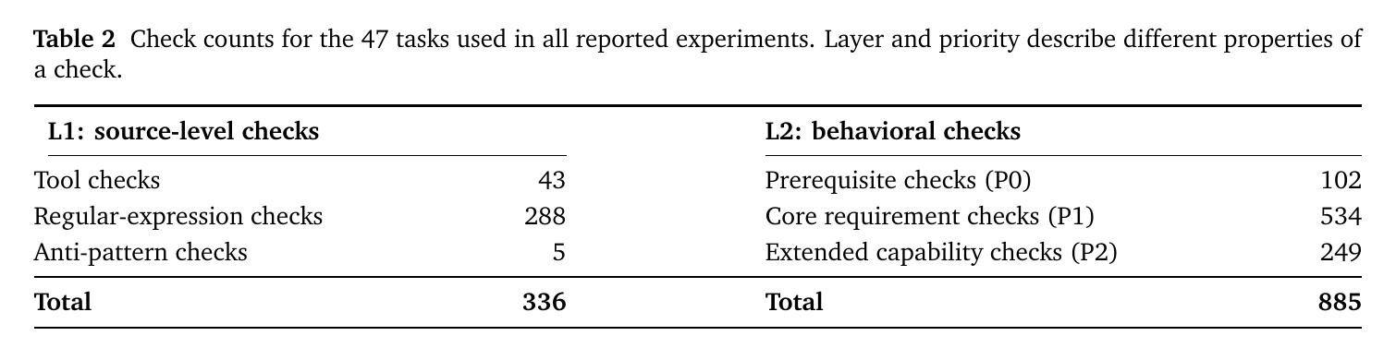
17 · ORIGINAL TABLE 2
证据层与需求优先级是两套正交标签
336 个源码检查，885 个浏览器行为检查
原论文 Table 2。L1：43 个工具检查、288 个正则、5 个反模式。L2：102 个 P0、534 个 P1、249 个 P2。
Source: GameASG-Bench Table 2
18 / 26
Notes:
Source: GameASG-Bench Table 2

Slide 19
18 · L2 EXECUTION
快照、真实输入与渲染信号相互校验
每条 L2 检查使用一个新浏览器页面
新页面
运行一条检查
关闭页面
加载提交，隔离上一条检查的状态
→
准备、输入、等待、快照与渲染证据
→
完成或超时后销毁，再开始下一条
共享浏览器 hook 记录 animation frame、输入监听器、Canvas/WebGL 活动和运行时异常。
快照提供语义，真实输入确认玩家路径，渲染证据确认状态没有停留在隐藏变量里。
论文 §2.3。L1 失败不会阻止 L2 继续运行
19 / 26
Notes:
Source: GameASG-Bench §2.3

Slide 20
19 · STRICT TASK SUCCESS
严格成功是产品交付式二元指标
全部必需检查通过，任务才记为成功
P0
P1
P2
启动、测试接口、最低运行条件
102 个 L2
核心机制、交互与不变量
534 个 L2
高级机制与体验完整度
249 个 L2，不进入严格成功
success = valid delivery × completed evaluation
× all L1 pass × all applicable L2 P0/P1 pass
39/40 个必需检查通过，任务仍记为 0。平均通过率说明差多少，严格成功率说明能不能交付。未交付或未完成评测也进入分母。
论文 §2.4、公式 (1)。当前 runner 没有限制 P1 返回 NOT_APPLICABLE
20 / 26
Notes:
Source: GameASG-Bench §2.4 and Equation 1

Slide 21
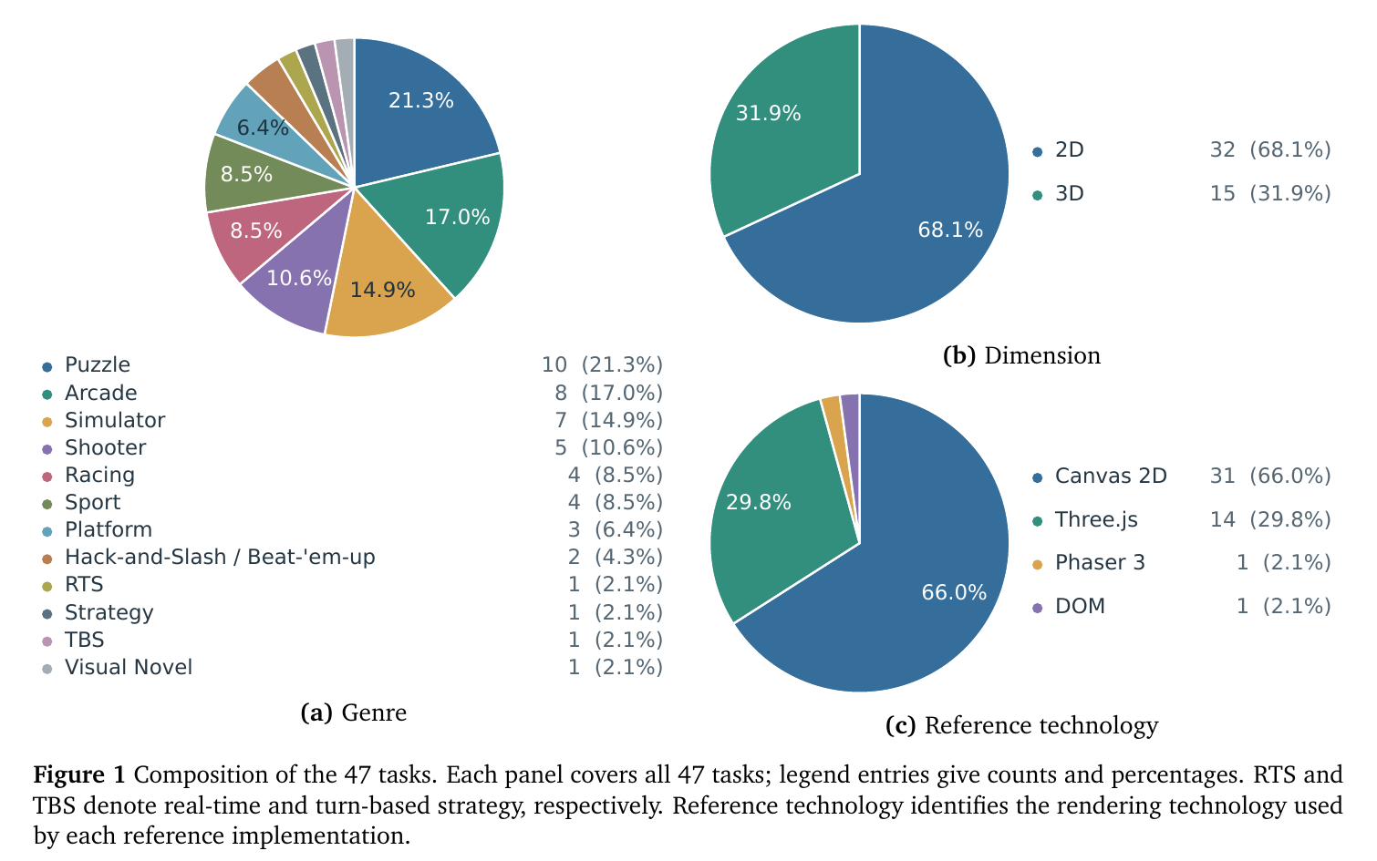
20 · ORIGINAL FIGURE 1
47 个任务的组成
12 类游戏，32 个 2D，15 个 3D
原论文 Figure 1。技术标签描述参考实现，并不限制 Agent 的实现。
Source: GameASG-Bench Figure 1
21 / 26
Notes:
Source: GameASG-Bench Figure 1

Slide 22
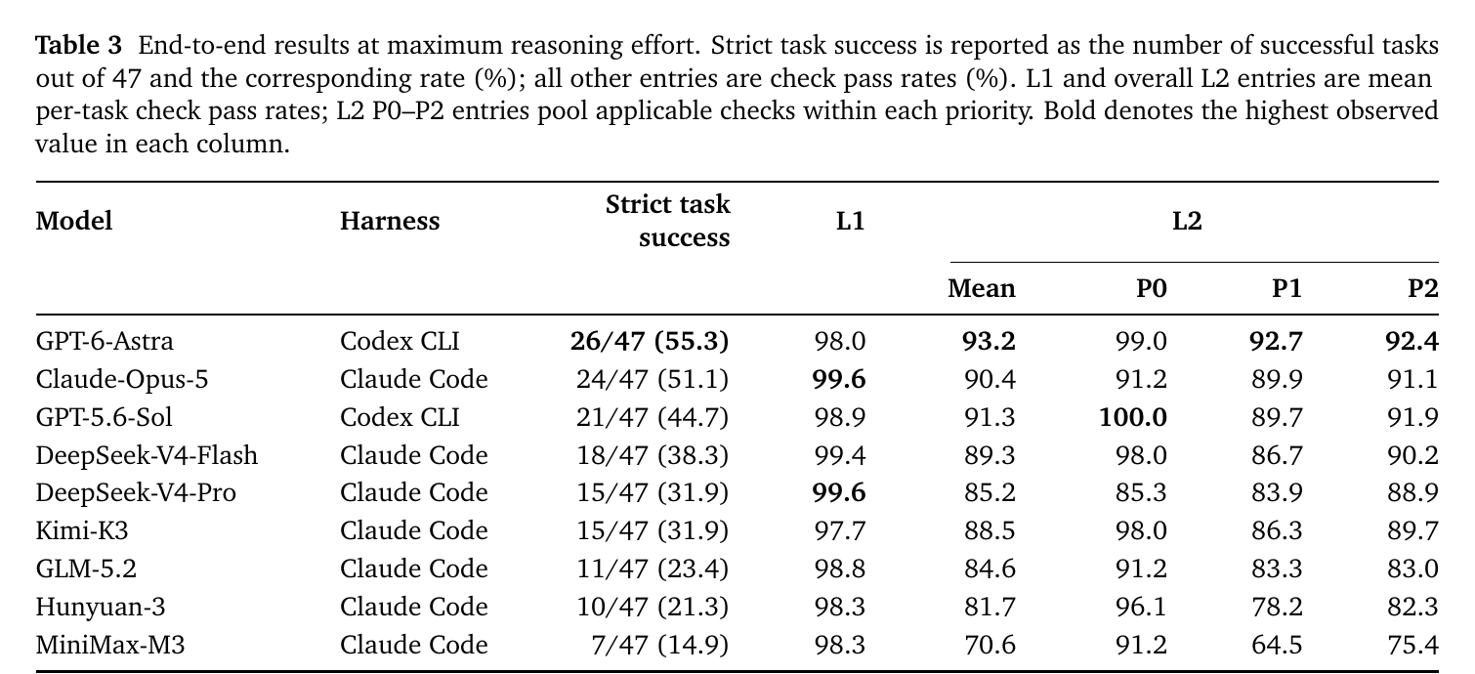
21 · ORIGINAL TABLE 3
九个 agent stack 的端到端结果
最佳严格成功 26/47，平均 L2 已达 93.2%
原论文 Table 3。高平均通过率与未完成任务同时存在。每个 task-configuration 组合只运行一次。
Source: GameASG-Bench Table 3
22 / 26
Notes:
Source: GameASG-Bench Table 3

Slide 23
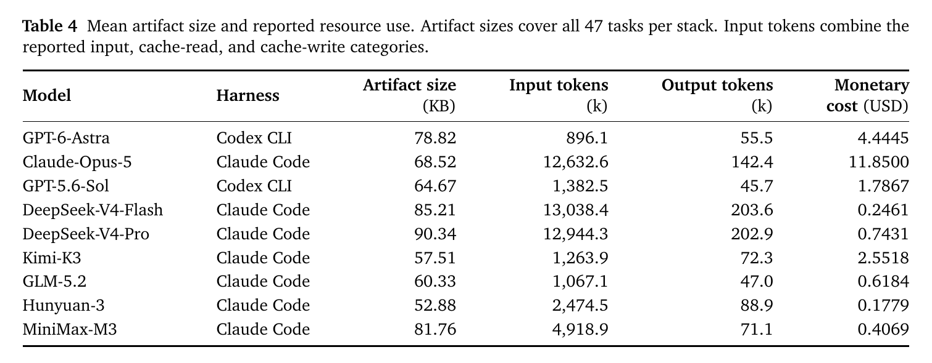
22 · ORIGINAL TABLE 4
产物大小、token 与报告成本
更多 token 没有稳定换来更多严格成功
原论文 Table 4。资源指标按各 stack 的报告口径统计。
Source: GameASG-Bench Table 4
23 / 26
Notes:
Source: GameASG-Bench Table 4

Slide 24
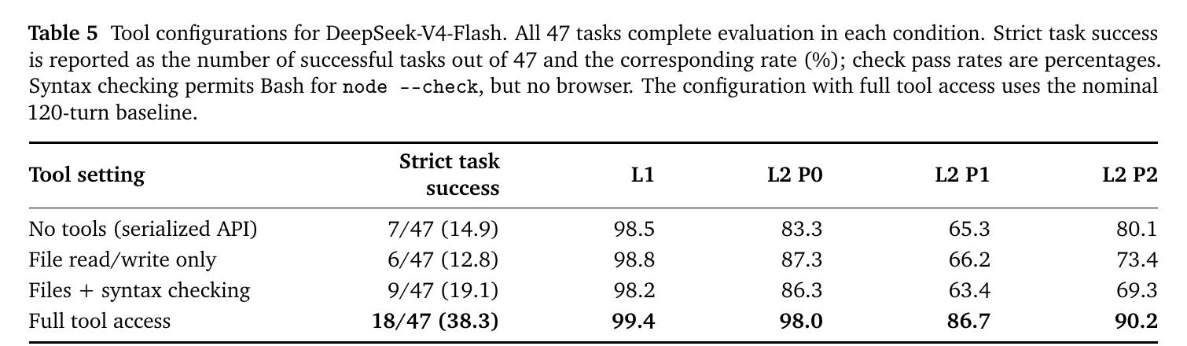
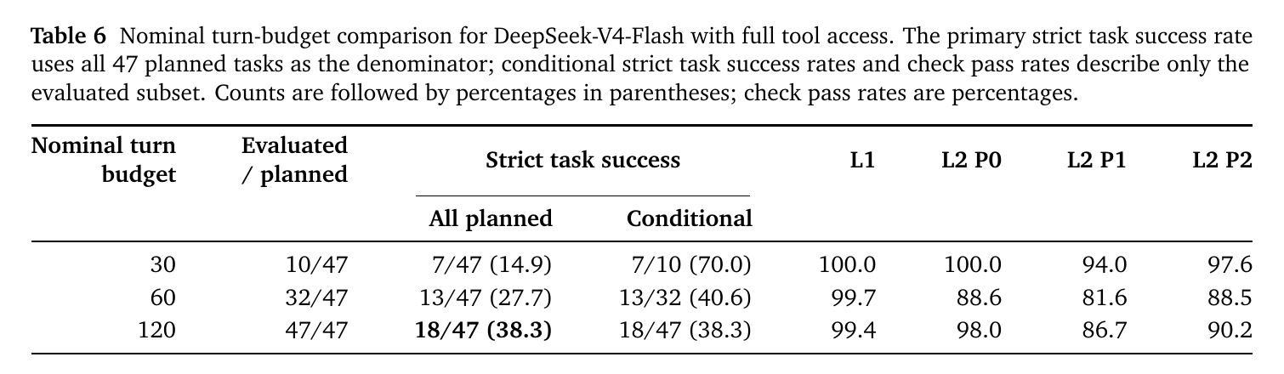
23 · ORIGINAL TABLES 5 AND 6
DeepSeek-V4-Flash + Claude Code
完整工具提高 P1，短预算先截断交付
Table 5：完整工具 18/47，受限工具 6 至 9/47
Table 6：30、60、120 turns 完成评测 10、32、47 题
原论文 Tables 5、6。30 turns 的条件成功率 70.0%，全体成功率 14.9%
24 / 26
Notes:
Source: GameASG-Bench Tables 5 and 6

Slide 25
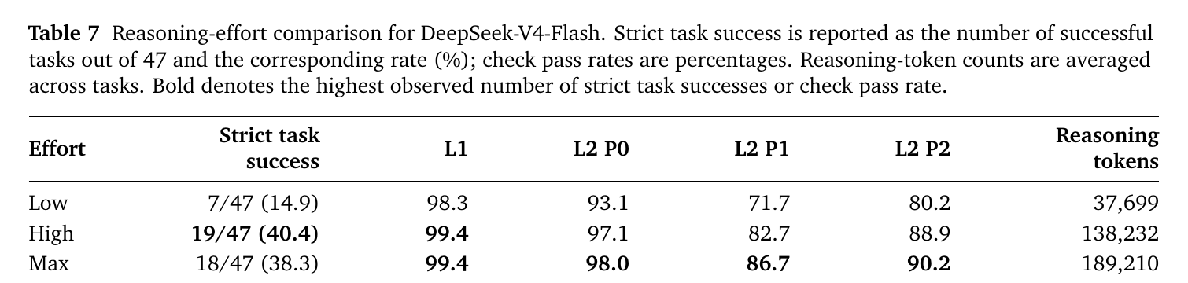
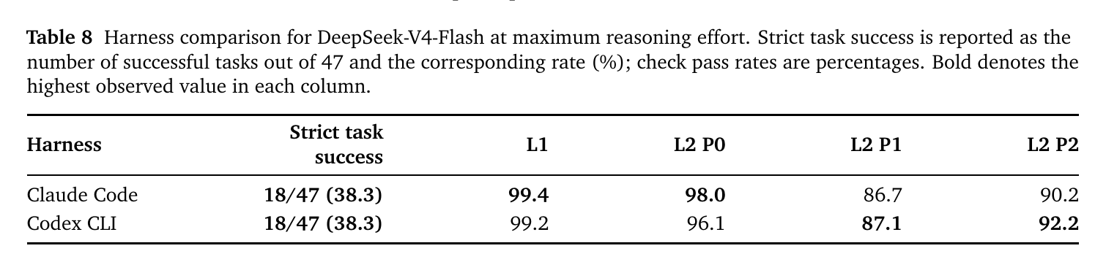
24 · ORIGINAL TABLES 7 AND 8
同分不代表相同行为
High 成功更多，两个 harness 只共享 10 道成功题
Table 7：High 19/47，Max 18/47；High 少用 26.9% reasoning tokens
Table 8：两种 harness 都是 18/47，只有 10 道题共同成功
原论文 Tables 7、8。单次运行不足以建立稳定的绝对排名
25 / 26
Notes:
Source: GameASG-Bench Tables 7 and 8

Slide 26
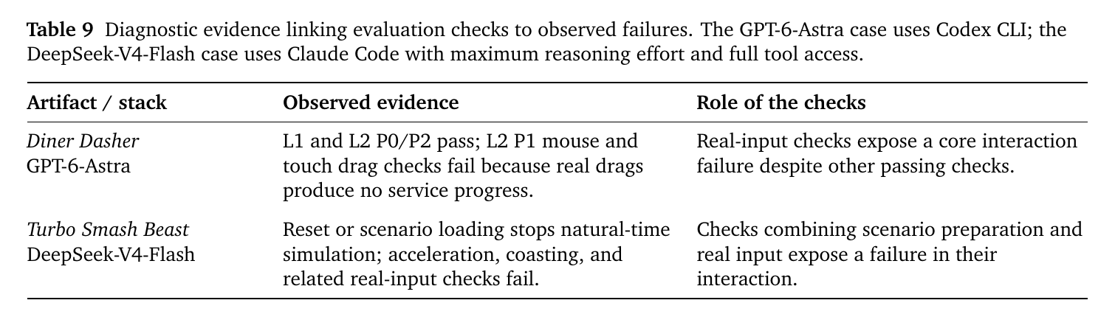
25 · ORIGINAL TABLE 9
真实案例与方法边界
失败发生在输入、场景与自然时间的组合处
Diner Dasher
真实鼠标和触摸拖拽没有增加服务进度。L1、P0 与 P2 仍然通过。
Turbo Smash Beast
场景加载关闭自然时间。分开的自测通过，组合路径冻结。
适用范围
实验解释
计分边界
47 个自包含单页游戏。结果不直接代表后端、数据库、多人同步或长期运行系统。
每个任务与配置只跑一次，没有方差或置信区间。Harness 属于 agent stack。
P1 可返回 NOT_APPLICABLE。参考实现通过也不能证明规格覆盖所有错误。
原论文 Table 9、§4.6、附录 A.1；限制综合自论文 §2.4、§3.1、§4.1
26 / 26
Notes:
Source: GameASG-Bench Table 9, §4.6, Appendix A.1

